Slide 1
JavaScript Programming
JavaScript의 조건문
2020. 08. 20.

Slide 2
JavaScript의 조건문
제어문(control flow statements)
프로그램의 순차적인 흐름을 제어해야 할 때 사용하는 실행문을 제어문이라고 함
이러한 제어문에는 조건문, 반복문 등이 포함
조건문(conditional statements)
조건문이란 프로그램 내에서 주어진 표현식의 결과에 따라 별도의 명령을 수행하도록 제어하는 실행문
조건문 중에서 가장 기본이 되는 실행문은 if 문
자바스크립트에서 사용할 수 있는 조건문의 형태는 다음과 같음
if 문
if / else 문
if / else if / else 문
switch 문
Notes:
http://tcpschool.com/javascript/js_control_condition

Slide 3
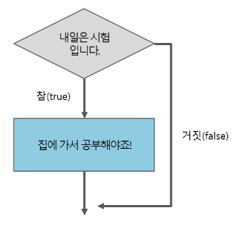
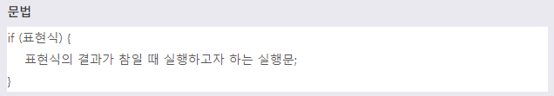
JavaScript의 조건문
if 문
if 문은 표현식의 결과가 참(true)이면 주어진 실행문을 실행 or 거짓(false)이면 아무것도 실행하지 않음
if 문을 순서도로 표현하면 옆의 그림과 같이 표현할 수 있음

Slide 4
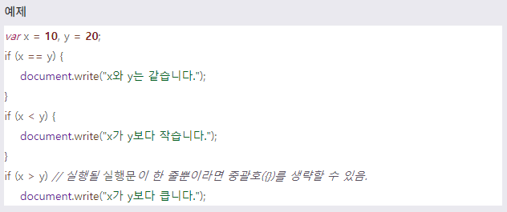
JavaScript의 조건문
if 문
예제
Note : =과 ==의 차이에 주의

Slide 5
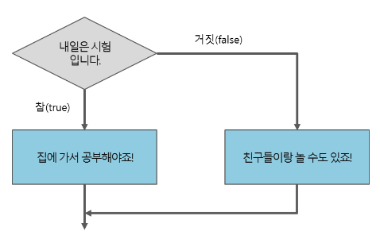
JavaScript의 조건문
if 문 + else 문
if 문과 같이 사용할 수 있는 else 문은 if 문의 표현식 결과가 거짓(false)일 때 주어진 실행문을 실행
if / else 문을 순서도로 표현하면 다음 그림과 같이 표현

Slide 6
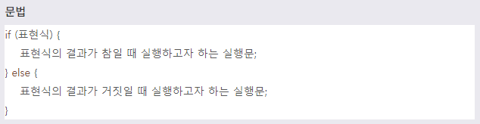
JavaScript의 조건문
if 문 + else 문
if 문과 같이 사용할 수 있는 else 문은 if 문의 표현식 결과가 거짓(false)일 때 주어진 실행문을 실행
if / else 문을 순서도로 표현하면 다음 그림과 같이 표현

Slide 7
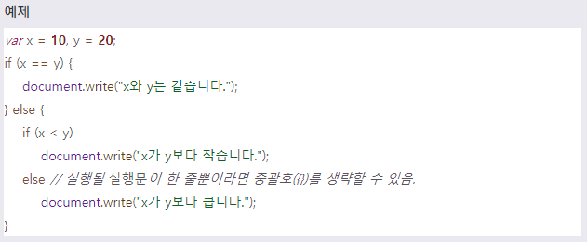
JavaScript의 조건문
if 문 + else 문
예제

Slide 8
JavaScript의 조건문
else if 문
else if 문은 if 문처럼 표현식을 설정할 수 있으므로, 중첩된 if 문을 좀 더 간결하게 표현
하나의 조건문 안에서 if 문과 else 문은 단 한 번만 사용될 수 있음
하지만 else if 문은 여러 번 사용되어 다양한 조건을 설정

Slide 9
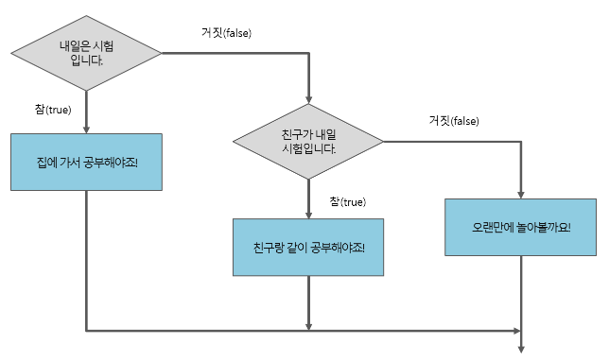
JavaScript의 조건문
else if 문
if / else if / else 문을 순서도로 표현하면 다음 그림과 같이 표현

Slide 10
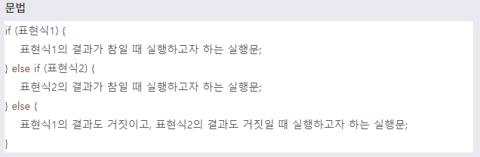
JavaScript의 조건문
else if 문
else if 문의 문법은 다음과 같음

Slide 11
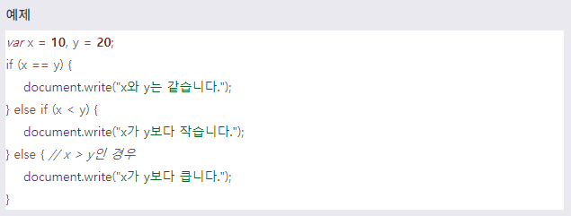
JavaScript의 조건문
else if 문
예제

Slide 12
JavaScript의 조건문
삼항 연산자에 의한 조건문
자바스크립트에서는 간단한 if / else 문을 삼항 연산자를 이용하여 간단히 표현할 수 있음

Slide 13
JavaScript의 조건문
switch 문
switch 문은 if / else 문과 마찬가지로 주어진 조건 값에 따라 프로그램이 다른 명령을 수행하도록 하는 조건문
이러한 switch 문은 if / else 문보다 가독성 측면에서 더 좋음 → 상황에 따라 다를 수 있음!

Slide 14
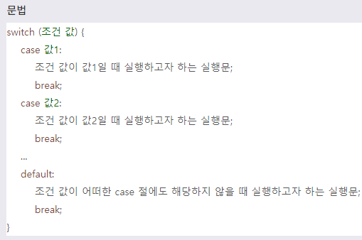
JavaScript의 조건문
switch 문
switch 문의 문법은 다음과 같음
default 절은 조건 값이 위에 나열된 어떠한 case 절에도 해당하지 않을 때 실행
이 구문은 반드시 존재해야 하는 것은 아니며, 필요할 때만 선언이 가능
각 case 절 및 default 절은 반드시 break 키워드를 포함하고 있어야 함
break 키워드는 조건 값에 해당하는 case 절이나 default 절이 실행된 뒤에 전체 switch 문을 빠져나가게 해줌

Slide 15
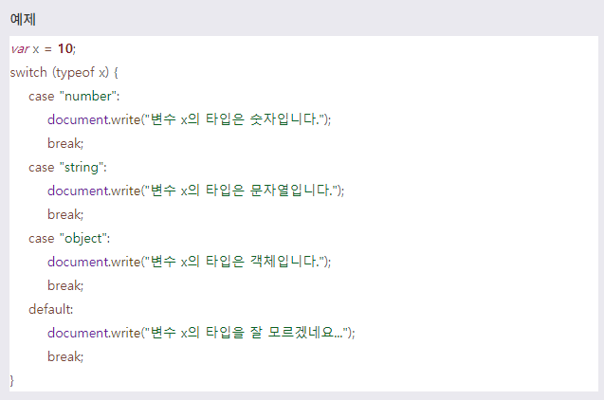
JavaScript의 조건문
switch 문
예제

Slide 16
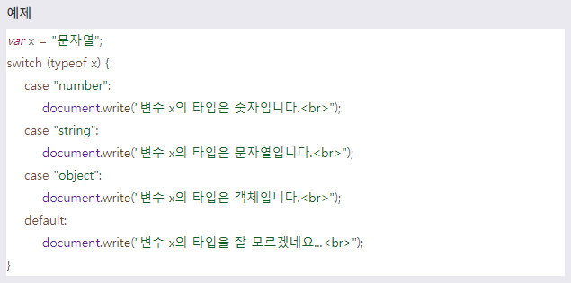
JavaScript의 조건문
switch 문
예제

Slide 17
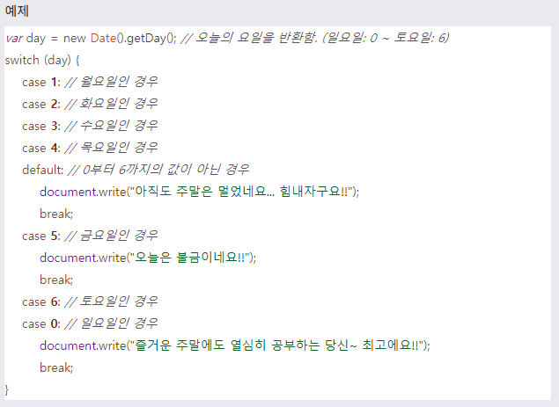
JavaScript의 조건문
switch 문
예제

